Slide 1
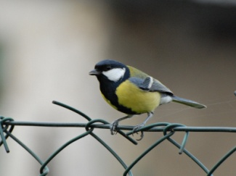
Wiosna

Slide 2
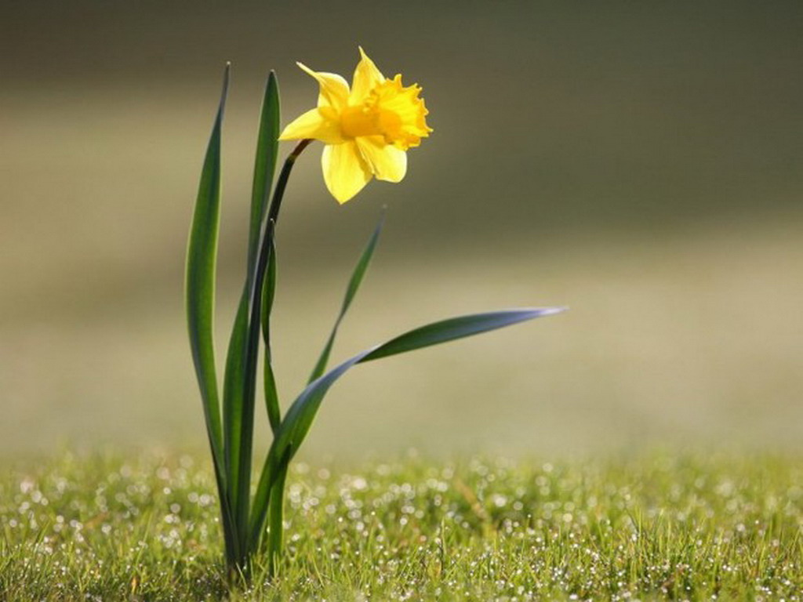
Żonkil to kwiat wiosenny, który jest żółty koloru
i jest pod ochroną.

Slide 3
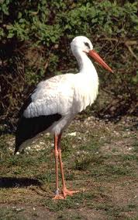
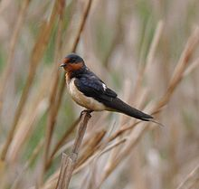
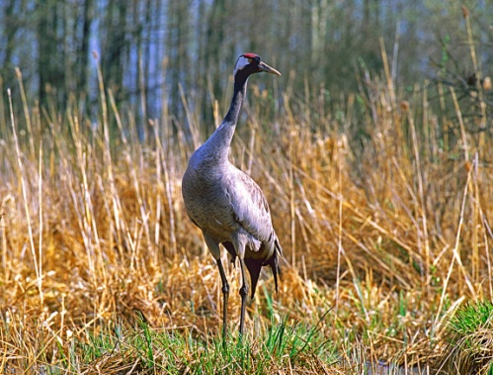
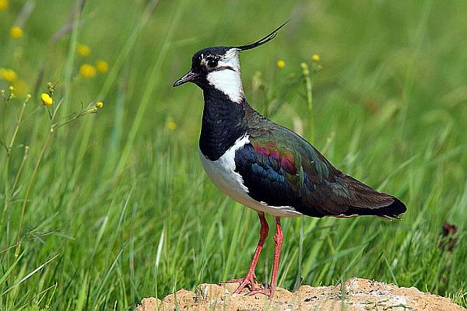
Wiosną przylatują ptaki z ciepłych krajów poznajcie kilka z nich.

Slide 4
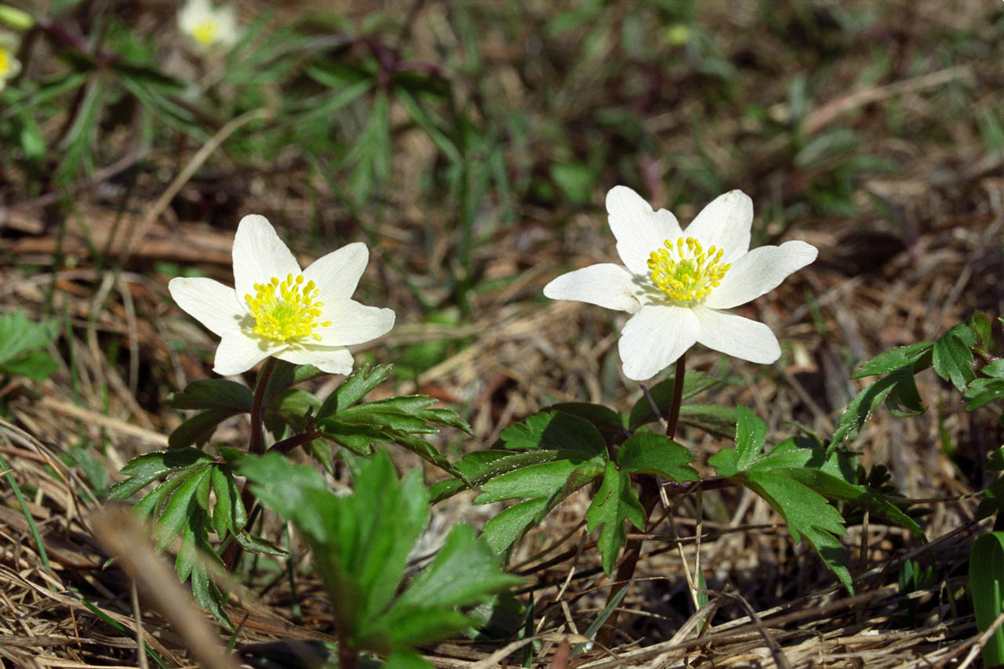
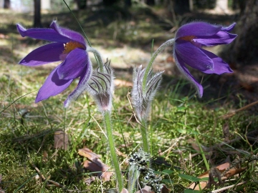
Sasanka i zawilec to też kwiaty pod ochroną

Slide 5
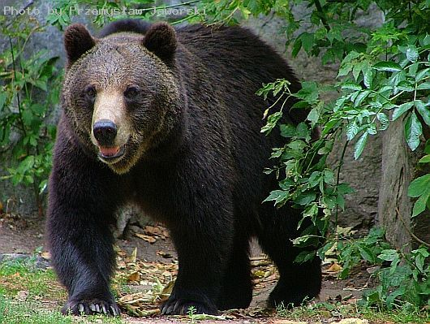
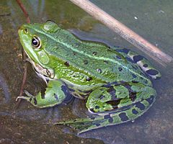
Niedźwiedzie i żaby wybudzają się ze snu zimowego.

Slide 6
koniec

